Slide 1
VORTRAG JS8Call
OE7WPA: Werner Pichl, Baujahr 1972, lizensierter Funkamateur seit 2015, Interesse am Amateurfunk seit 1985 – seit 2016 in der Ausbildung neuer Funkamateure tätig. Als Landes-Ausbildungsreferent besonders daran interessiert, neue Mitglieder und Funkamateure sowie Clubmitglieder anzuwerben, diese zu motivieren, auszubilden und ihren Einstieg in unser gemeinsames Hobby zu erleichtern. Wenn dann noch etwas Zeit neben QRL und Familie bleibt, mich mit anderen Dingen zu beschäftigen, bin ich stets beim Experimentieren, Planen, Konstruieren und Basteln von neuen Antennen und Schaltungen anzutreffen oder beschäftige mich mit neuen Digimodes…

Slide 2
Einführung
Gerade in letzter Zeit gibt es regelmäßig immer neue Digimodes, mit im Vergleich zu analogen Betriebsarten deutlich erhöhter Datenübertragungsrate und / oder verbesserter Reichweite. Gerade FT4 und FT8 haben sich inzwischen gut etabliert und werden von vielen Funkamateuren aktiv verwendet. Insbesondere die einfache Bedienung und der fast vollautomatische Betriebsablauf sowie die auch mit geringen Senderleistungen erzielbaren Reichweiten haben dazu beigetragen.

Slide 3
Enstehungsgeschichte:
JS8Call wurde von KN4CRD, JORDAN T SHERER, Atlanta, USA auf der Basis des bestehenden Digimodes FT8 entwickelt. Er beschäftigt sich schon länger mit EME, Meteor Scatter, Weak Signal Communication und WSJTX (FT4/FT8). Seine Idee war, das robuste Weak Signal FT8-Protokoll zu verwenden und um ein Messaging- und Netzwerkprotokoll sowie ein Interface zu erweitern, mit dem Tastatur zu Tastatur-Verbindungen möglich sind. Im Unterschied zu FT8 können fast beliebig lange Texte verschickt werden, das Limit von 13 Zeichen inkl. Calls entfällt. Die Idee wurde am 6. Juli 2017 geboren, rasch entwickelte sich daraufhin eine Community von mehren Funkanamateuren auf Github. Zuerst wurde von Ihm WSJTX modifiziert, 2018 begann er damit, ein eigenen Interface zu programmieren, später wurde FT8 als unterster Layer fallen gelassen und zu der eigens entwickelten JS8 (8FSK) Modulation weiterentwickelt. Die Version 0.01 war dann im Juli 2018 fertig. Bis zur Version V1.0, die erst am 1.4.2019 fertig wurde, musste man sich leider alle paar Wochenl ein Update auf die aktuellste Version installieren, da diese nicht abwärtskompatibel war.
Die stets aktuellste Version kann auf der Seite js8call.com heruntergeladen werden.

Slide 4
Vorteile von JS8Call genenüber FT8:
Texte fast beliebiger länge, kein 13 Zeichen Limit mehr
Chat-ähnliche Funktionalität
Heartbeat-Signal erlaubt sofort, zu überprüfen, wer QRV ist, Rapport kommt ohne Internet aus
Eine Internetverbindung ist nicht unbeding notwendig
Durch „eMail-ähnliche“ Nachrichten prinzipiell deshalb auch bedingt für Not/Katastrophenfunk geeignet
Nachteile:
Genaue Uhrzeit am Computer (+/- 2 Sekunden) notwendig
Noch recht geringe Verbreitung, da noch recht unbekannt -> wenige QSO-Partner

Slide 5
Was braucht man für JS8Call?
Computer oder Labtop (32 o. 64 Bit) mit Windows / Debian Linux /MacOS 10.11 oder
Raspberry Pi mit Raspbian Stretch (Images vorhanden)
Eventuell Internetverbindung oder GPS-Mouse/DCF77 bzw. Modul für Zeitsynchronisation und Koordinaten
Transceiver ab 5 Watt, am besten mit CAT-Interface oder USB-Port und integrierter Soundkarte oder aber Soundkarte intern/extern (Raspberry)
Antenne

Slide 6
Installation:
Download der für das Betriebssystem geeigneten Software von js8call.org
Ev. Download eines Images für Raspberry PI und installlation auf eine SD-Karte
Ausführen des Installationsprogrammes (Außer Raspbian)
Öffnen des Programmes, Einrichten der Stations-Details (Operator-Call, Grid-Locator…) Einrichten der Parameter für den Transceiver

Slide 7
Programm nach der Installation:

Slide 8
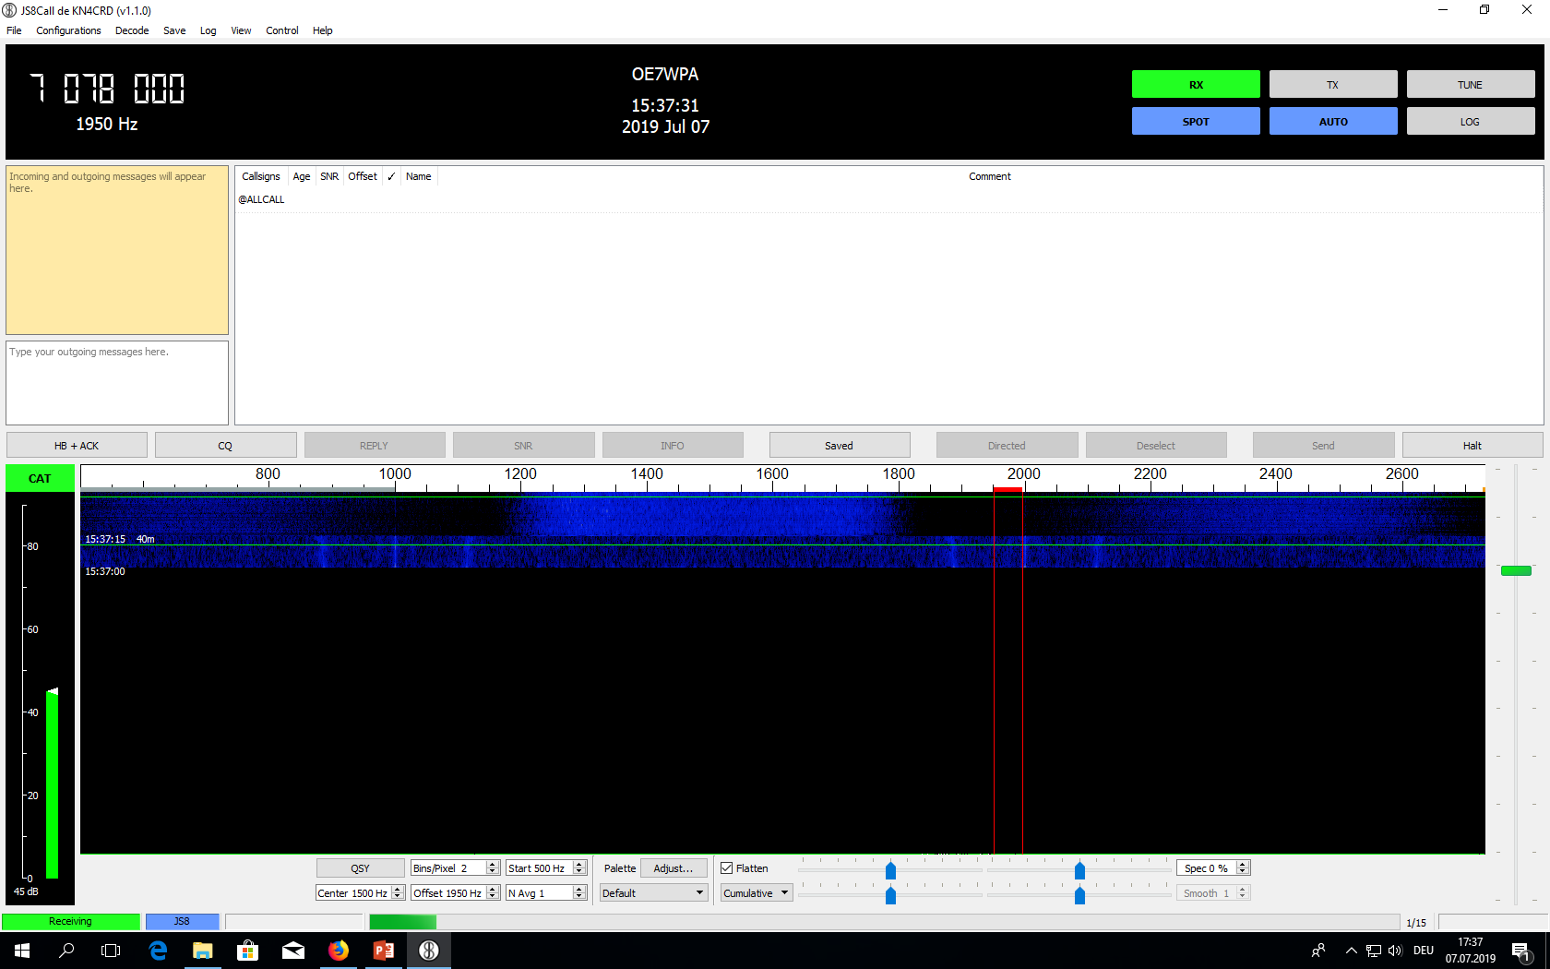
RX/TX-Frequenz + NF-Frequenz
RX/TX
TUNE
Ein u. ausgehende Nachrichten
Logging
Spot-Funktion: Daten werden an PSK-Reporter übertragen
Eingabefeld für zu sendende Nachrichten
Automatische Antwort auf Heartbeats+ACKs
CQ-Rufen
Antworten
Heartbeat/ACK senden
Schieberegler: NF-Audio
Wassserfall-Diagramm
NF-Ausgangspegel
NF-Einganspegel

Slide 9
Die Einstellungen des JS8Call- Programms:

Slide 10
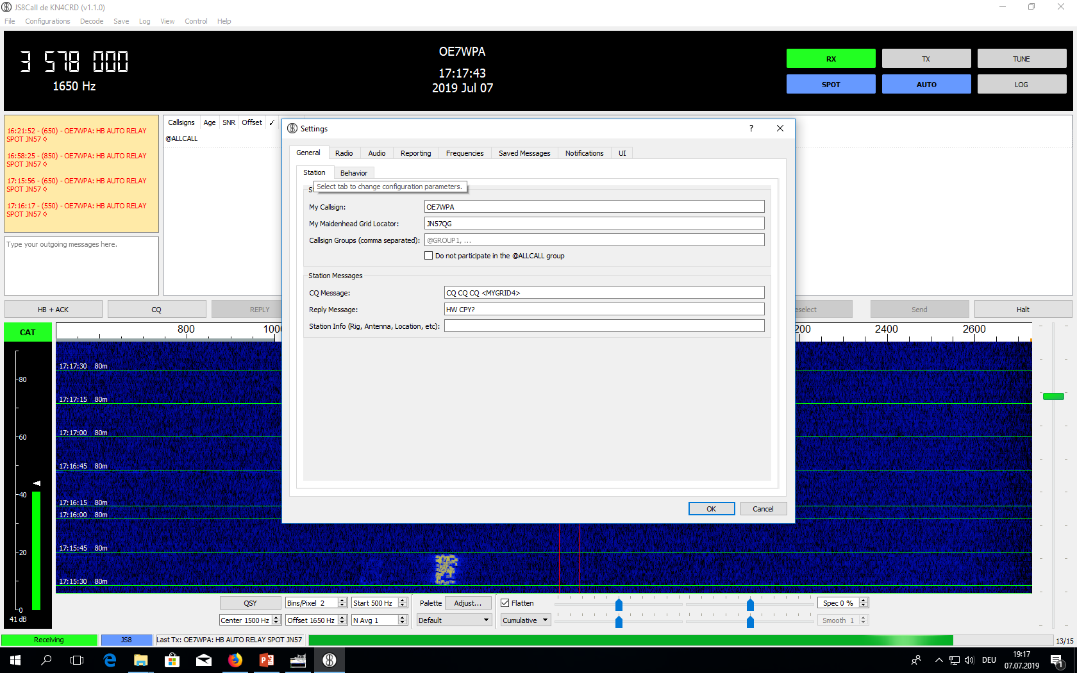

Slide 11
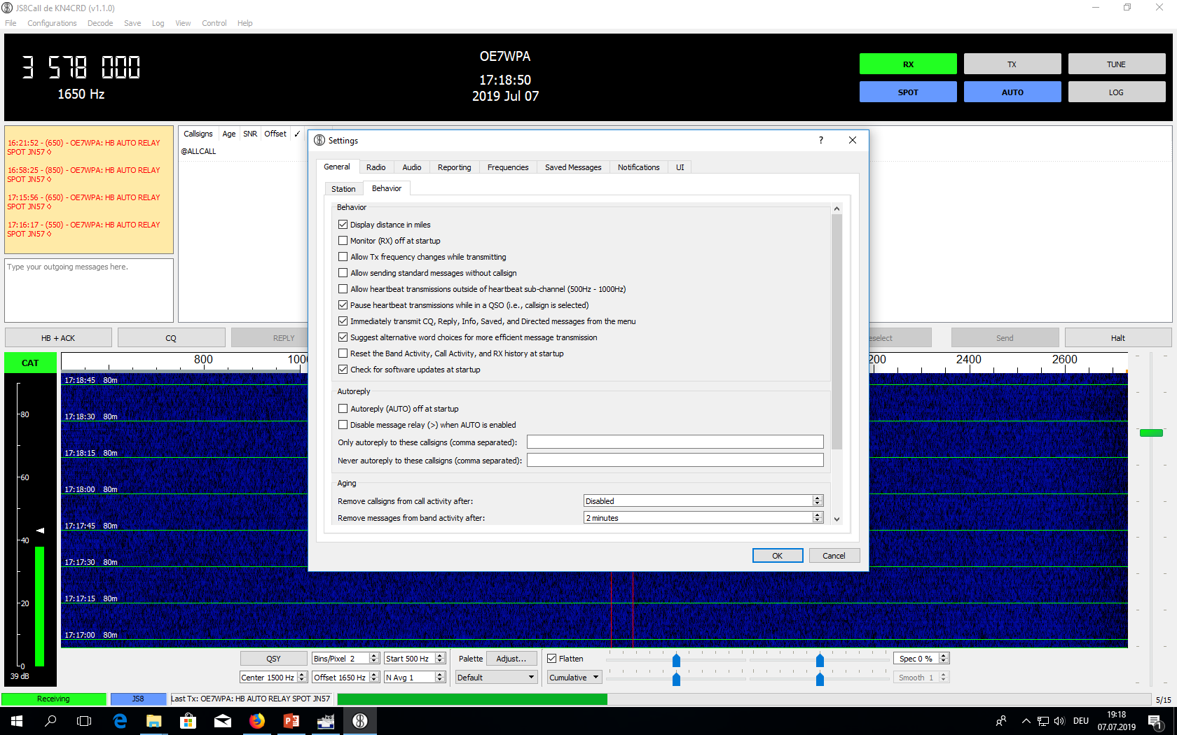

Slide 12
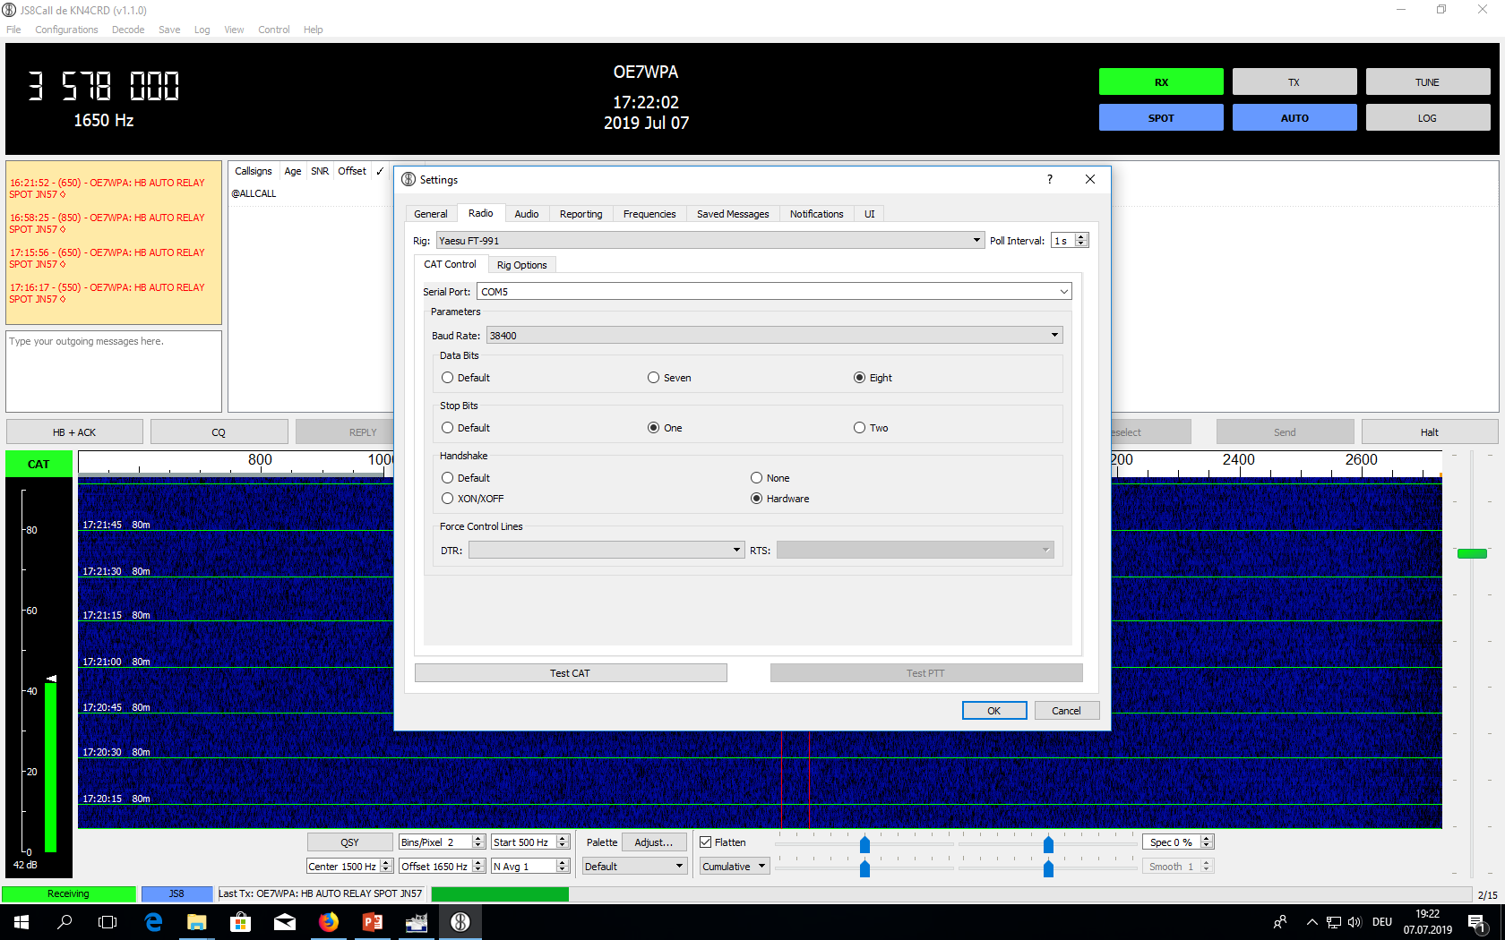

Slide 13
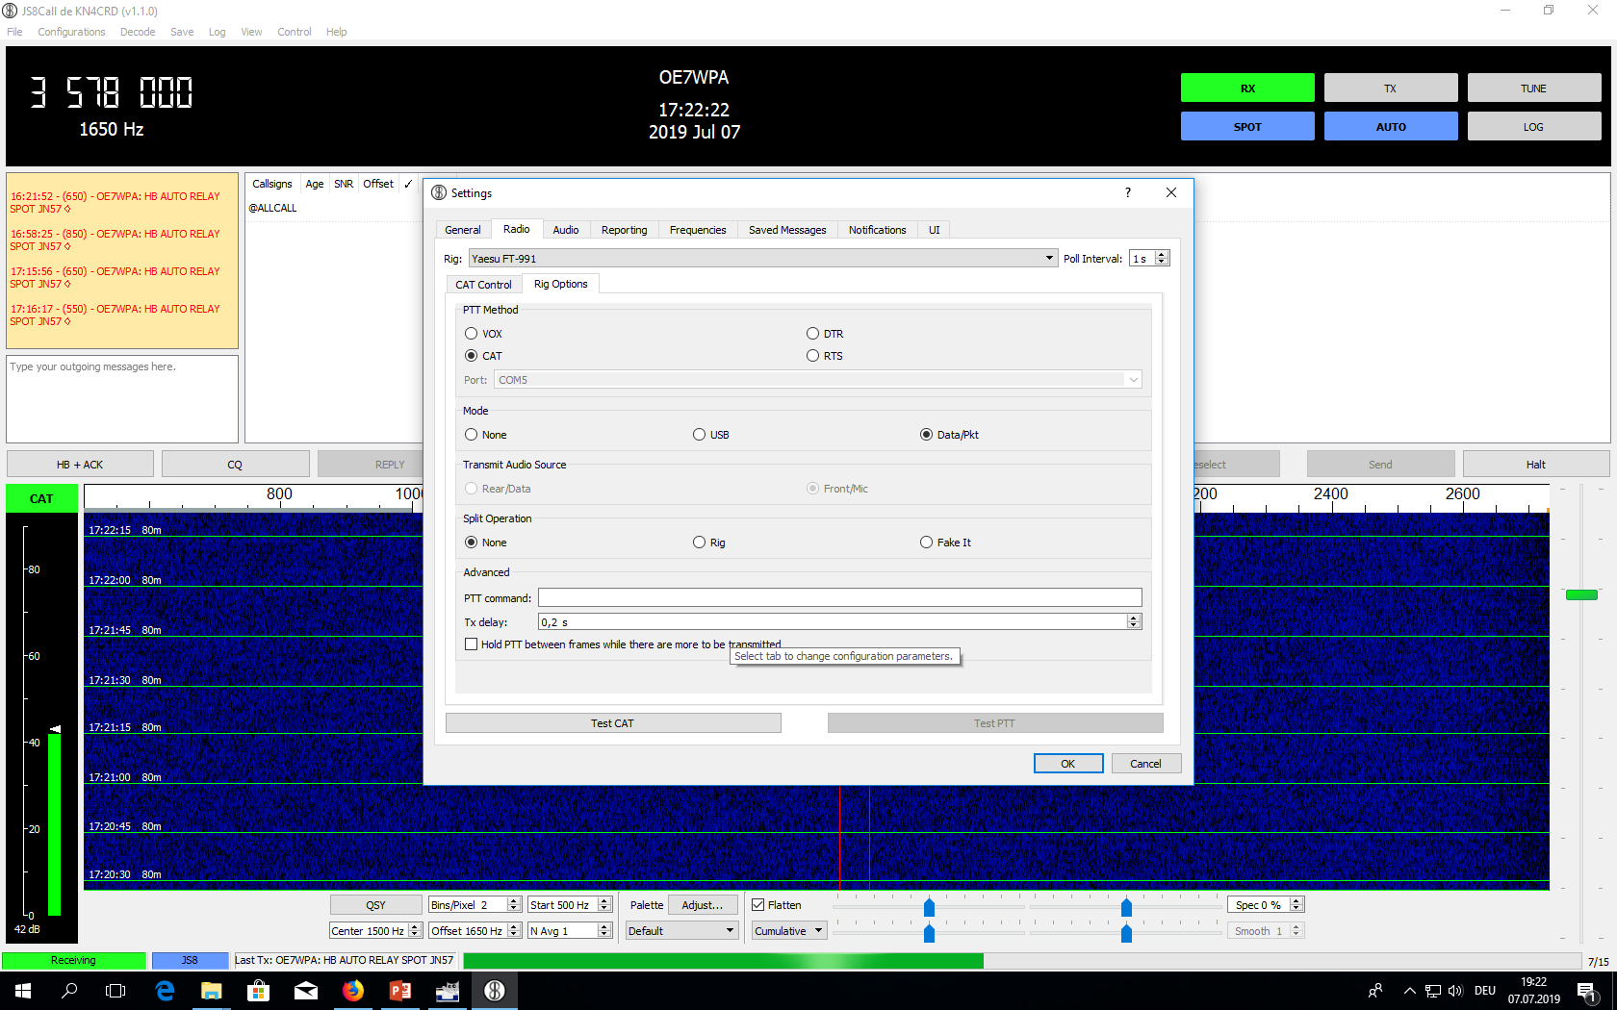

Slide 14
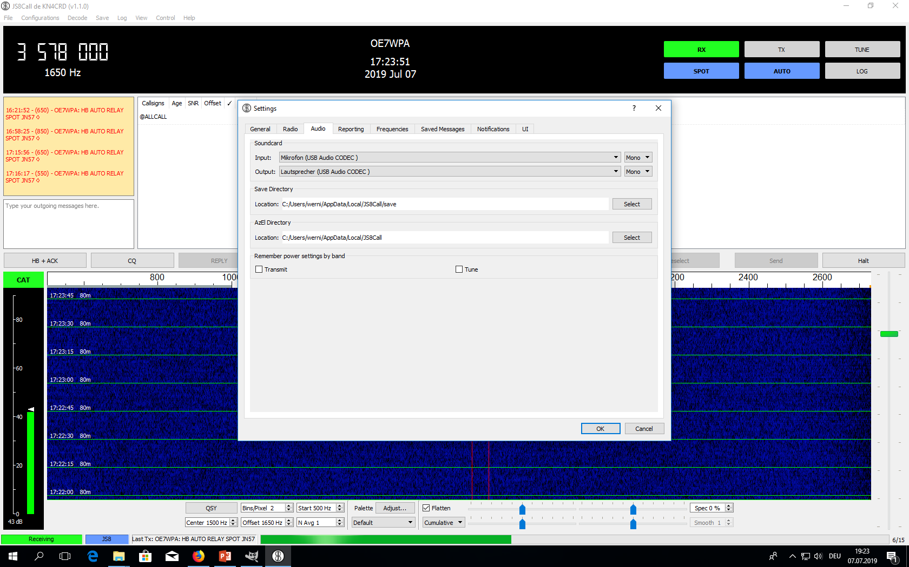

Slide 15
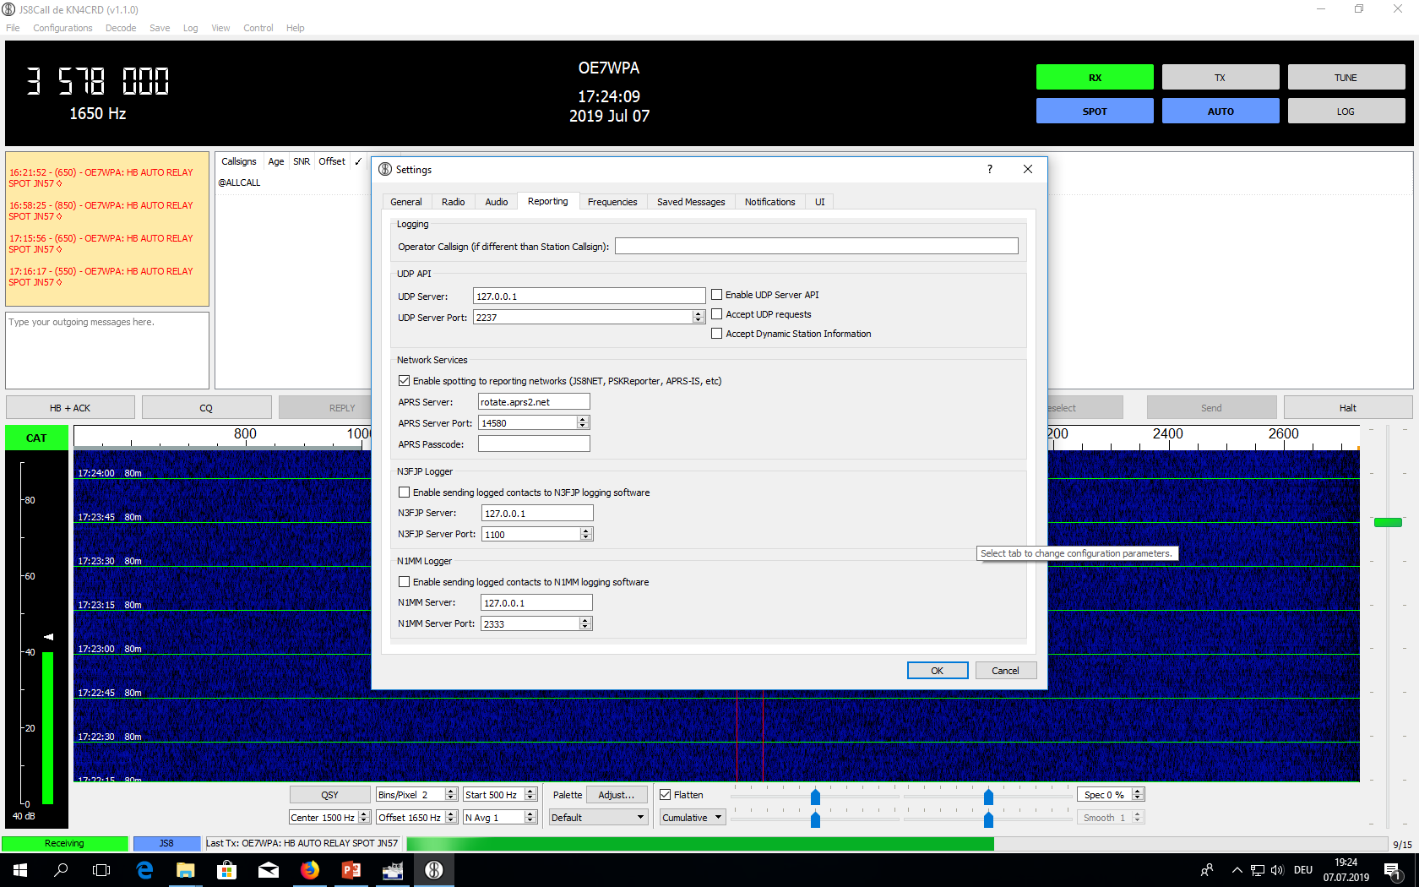

Slide 18
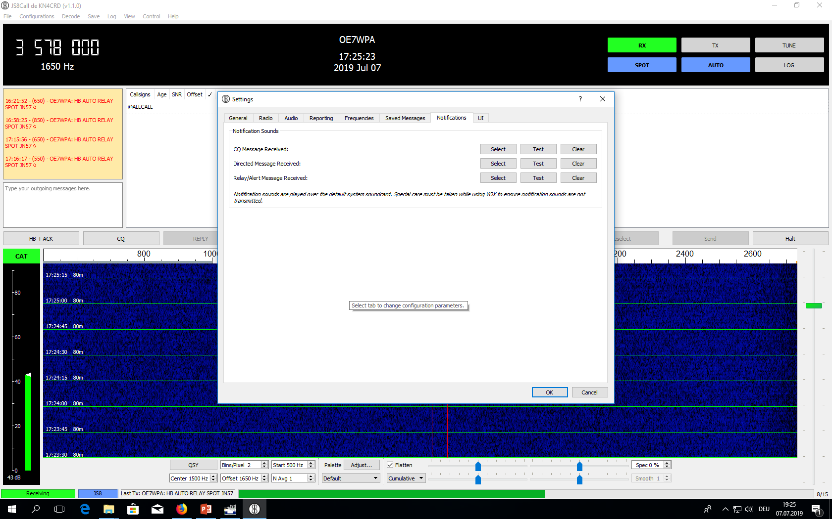

Slide 19
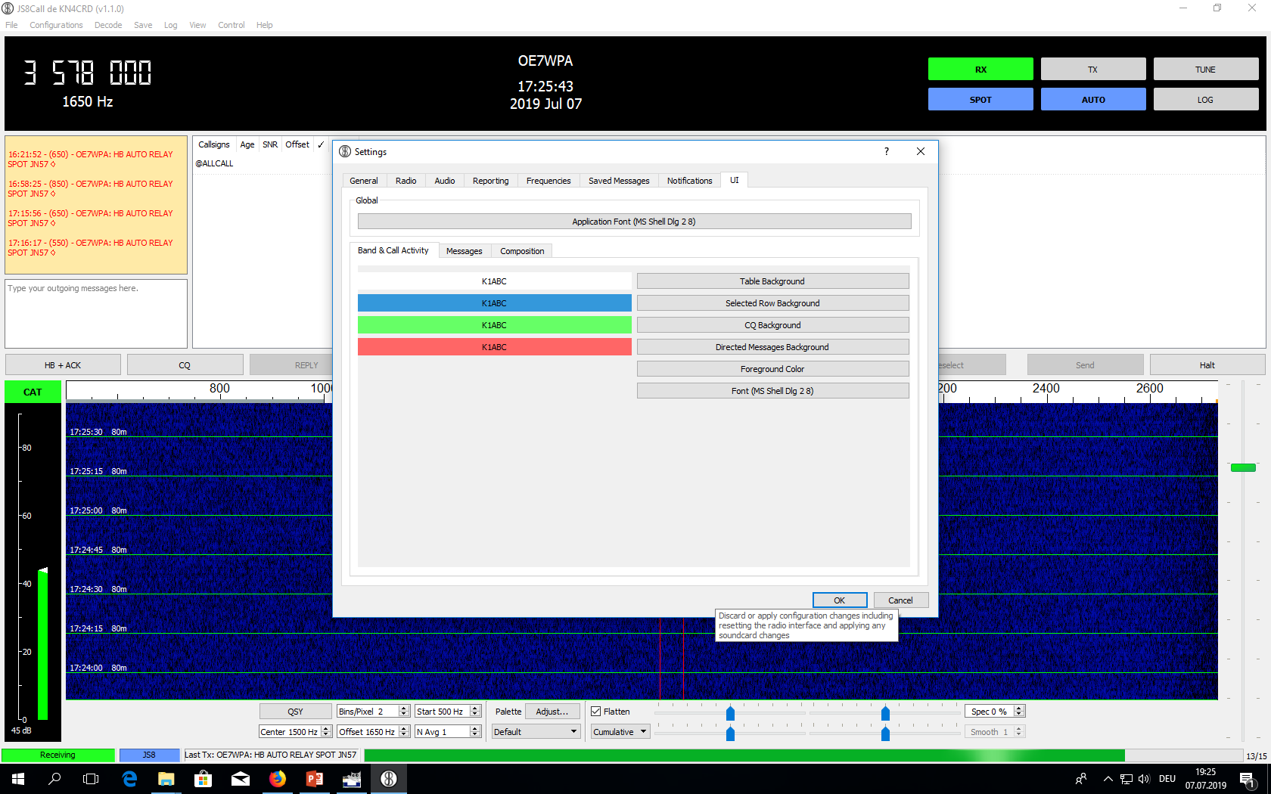

Slide 20
Vor den QSO‘s:
Transceiver einschalten
JS8Call starten
Control->Set Frequency Band/Frequenz auswählen
Auf Tune-Button drücken und abstimmen
Auto-Button einschalten (für automatische Antworten)
Spot-Button einschalten, damit eigener Locator an PSK-Reporter uns APGRS-Gateway übertragen werden kann
Control->Send Heartbeat Häkchen oben für Heartbeat und ACK setzen
Control->Send Heartbeat Interwall für Heartbeat auswählen
Eventuell HB + ACK Button drücken – ein HB wird ausgesandt
Kurz warten, ob Stationen den eigenen Heartbeat empfangen haben – Es wird dann eine Liste mit Stationen angezeigt, die QRV sind

Slide 21
QSO‘s:
Eine Nachricht senden:
CQ Button drücken, um einen voreingestellten CQ-Text an alle Teilnehmer in der ausgewählten Gruppe zu schicken (normalerweise @ALLCALL oder andere voreingestellte Gruppe)
Standard-Nachricht: Enthält kein Call-Sign, wird nur von Stationen empfangen, deren Empfangs-Offset nicht mehr als 10 Hz zur eigenen Aussendung abweicht
Undirected Message: Speziell formatierte JS8-Call Nachricht (Heartbeat oder CQ-Ruf)
Directed Message: JS8Call Übertragung, das eigene Rufzeichen wird automatisch als Präfix vorangestellt und braucht nicht extra eingetippt werden (z.B. Antwort auf CQ-Ruf), das Rufzeichen der anderen Station muss als erster Wort in der Nachricht vorkommen, am Ende der fertig übertragenen Nachricht (auch in mehreren 15-Sekunden-Interwallen) wird automatisch ein ♢ eingefügt, um das Ende der Übertragung anzuzeigen!). Direkte Nachrichten an die eigene Station und an die @ALLCALL Gruppe werden im RX-Fenster angezeigt!
Nachrichten an Gruppen: Alle Teilnehmer der Gruppe erhalten die Nachricht. z.B.: @ALLCALL HELLO NET PSE QSY 14300 wird gesendet als: OE7WPA: @ALLCALL HELLO NET PSE QSY 14300 ♢ Bereits Im Programm enthaltene Gruppen: @ALLCALL,@JS8NET, @NET, @DX/NA, @DX/SA, @DX/E @DX/AS, @DX/AF, @DX/OC, @DX/AN und einige andere.
Direkte Befehle: Diese können an Stationen gesendet und von diesen automatisch beantwortet werden, falls dort die Auto Funktion aktiviert ist. Aufbau der Befehle: [CALLSIGN][COMMAND]. Befehle:
SNR? - Wie ist mein SNR?
GRID? - Wie ist Dein Grid Locator?
INFO? - Bitte um Stationsbeschreibung?
STATUS? Wie ist Dein Stationsstatus (idle time, auto, hb, spot,version, usw.)
HEARING? - Welche Stationen kannst Du empfangen?

Slide 22
>[MESSAGE] - Sendet diese Nachricht an ihren Empfänger
○ Wenn die Nachricht vollständig empfangen wurde, sendet der Empfänger ACK zurück
○ Die Nachricht kann auch über eine oder mehrere Relaystationen zur Zieladresse weitergeleitet werden, indem mehrere Päfixe vorangestellt werden:
■ OE7WPA>HALLO! (Sendet die Nachricht mit dem Inhalt “HALLO” direkt an OE7WPA)
■ OE7WPA>OE7AAI>HALLO! (Sendet die Nachricht über OE7WPA an OE7AAI)
■ OE7WPA>OE7AAI>OE7KUT>HELLO! (Sendet die Nachricht über OE7WPA und OE7AAI an OE7KUT)
○ Die Stationen antworten auf die Untermenge an Befehlen von weitergeleiteten Nachrichten (SNR, INFO, GRID, MSG, MSG TO:, etc.) indem sie den angegebenen Relay-Pfad verwenden.
● MSG [MESSAGE] - Speichert diese Nachricht in der inbox
○ Die Inbox Nachrichten werden durch Rechtsklick auf das Callsign->”View message Inbox…” angezeigt.
● MSG TO:[CALLSIGN] [MESSAGE] - Die Nachricht wird permanent gespeichert, bis sie von [CALLSIGN] abgerufen wird.
○ [CALLSIGN] ist das este Wort nach : und der Empfänger der Nachricht.
● QUERY CALL [CALLSIGN]? - Können Sie CALLSIGN direkt erreichen?
○ Wenn eine Station das Rufzeichen empfangen kann, sendet sie “YES” und anschliesend ACK und einem SNR Report zurück.
● QUERY MSG [ID] - Die komplette Nachricht mit der ID wird angefordert und übertragen.

Slide 23
QUERY MSGS - Fordert alle Nachrichten an. Jede Antwort enthält die ID der ältestesten auszuliefernden Nachricht.
AGN? - Die Letzte Nachricht wird erneut angefordert.
SNR - Signal Report anfordern.
INFO - Stationsinfo anfordern.
GRID - Sendet einen ausführlichen Grid-Locator (damit dieser auf einer Karte wie PSKReporter & APRS-IS angezeigt werden kann)
Kurznachrichten: Diese können in eine direkte Nachricht eingebettet und in einen TX Zyklus übertragen werden: ( Aber nicht an Gruppen!)
QSL? - Did you receive my last transmission?
QSL - I received your last transmission
YES - I confirm your last inquiry
NO - I negative confirm your last inquiry
HW CPY? - How do you copy?
RR - Roger. Received. I copy.
FB - Fine Business
TU - Thank You73 - I send my Best Regards
SK - End of Contact
DIT DIT - End of Contact / Two Bits

Slide 24
Auf Call oder CQ-Ruf antworten (dazu vorher das Callsign auswählen) und Text in Outgoing Messages eintippen und auf Send Button drücken oder auf Reply-Button drücken, die voraussichtlich dazu nötigen Interwalle zu je 15 Sek. werden angezeigt, Nachricht wird gesendet…

Slide 25
ENDE
OE7WPA bedankt sich für Euer Interesse!

